Slide 1

Sirovine
Kviz

Slide 2
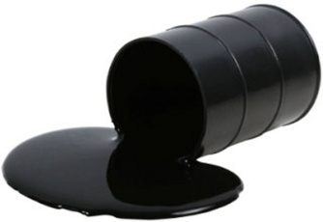
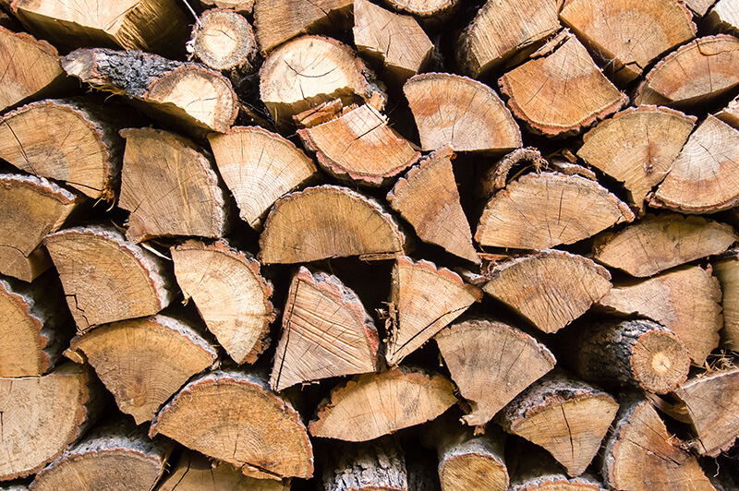
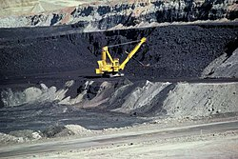
1. Koji je bio glavni izvor energije do 18.stoljeća?

Slide 3
TOČNO

Slide 4
NETOČNO

Slide 5
2. Kada kreće široko upotreba motora s unutarnjim izgaranjem?
Tijekom 19. stoljeća
Poslije Prvog svjetskog rata
1960-ih godina

Slide 6
TOČNO

Slide 7
NETOČNO

Slide 8



3. Koji udio potrošnje energije trenutno odlazi na naftu, zemni plin i ugljen?

Slide 9
TOČNO

Slide 10
NETOČNO

Slide 11
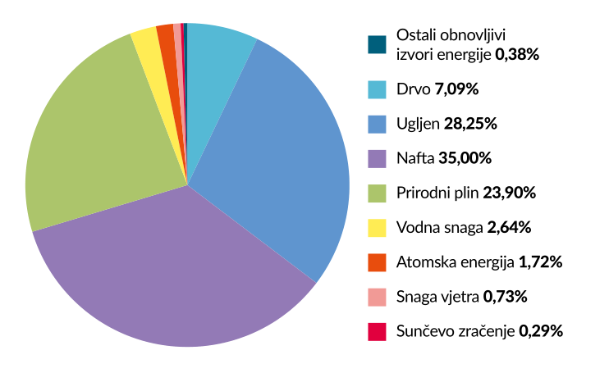
4. Koji je najzastupljeniji obnovljivi izvor energije u 2017. godini?
Udio svjetske potrošnje pojedine vrste energije tijekom 2017. godine
Drvo
Nafta
Vodena snaga

Slide 12
TOČNO

Slide 13
NETOČNO

Slide 14
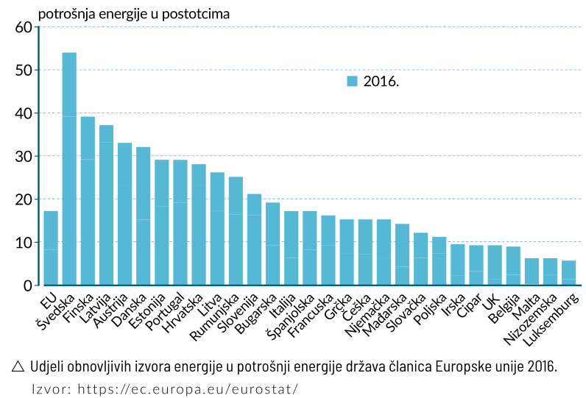



5. Koja naša susjedna država, članica Europske Unije, ima veći udio obnovljivih izvora energije od prosjeka EU?

Slide 15
TOČNO

Slide 16
NETOČNO

Slide 17
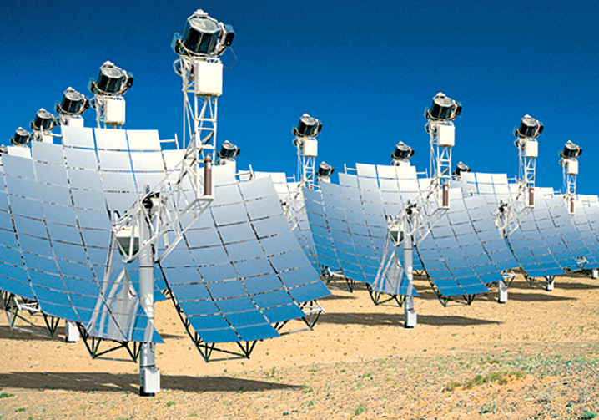
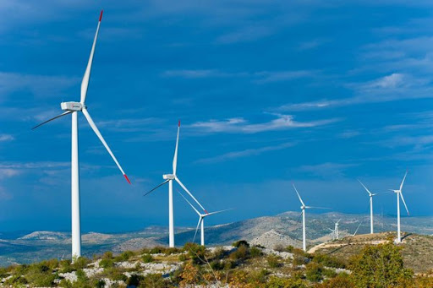
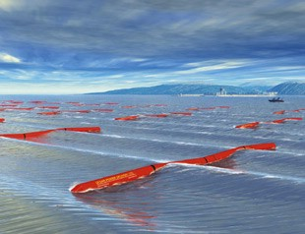
6. Prepoznaj iskorištavanje energije sunca.

Slide 18
TOČNO

Slide 19
NETOČNO

Slide 20

ČESTITAM!!!!!!

